Slide 1
WhatToEat
Alexandre Pereira nº 17678
André Fuertes nº 17680
José Maurício nº 17691

Slide 2





Software utilizado para a realização deste projeto
Android Studio
PHPStorm
PostMan
Putty
FileZilla

Slide 3

Servidor
Putty
PHPMyAdmin
FilleZilla

Slide 4
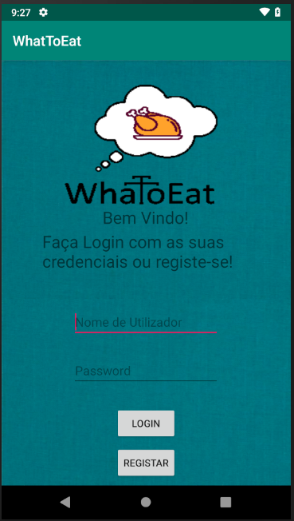
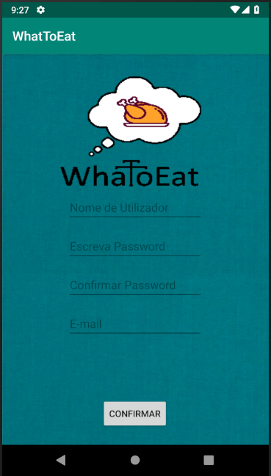
Aplicação – Login / Register

Slide 5
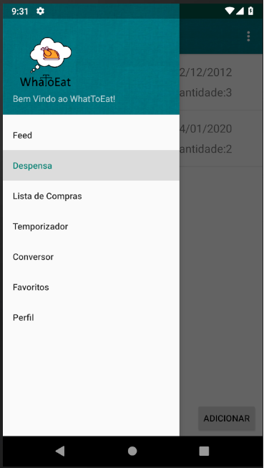
Aplicação - Fragment

Slide 6
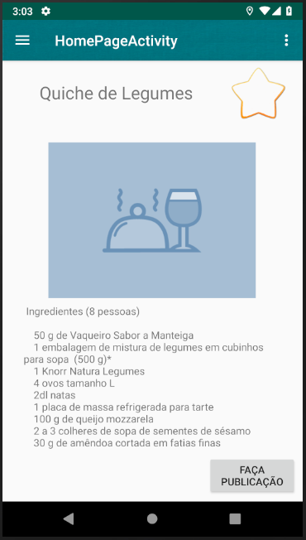
Aplicação - Feed

Slide 7
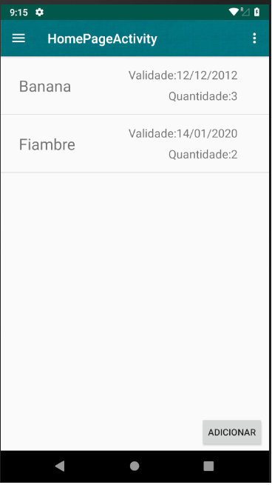
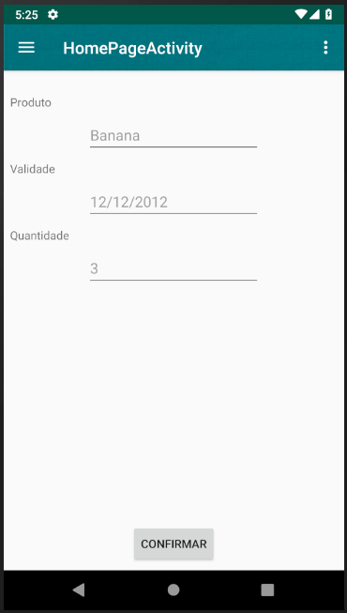
Aplicação - Despensa

Slide 8
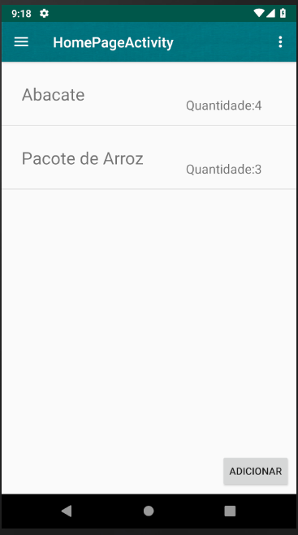
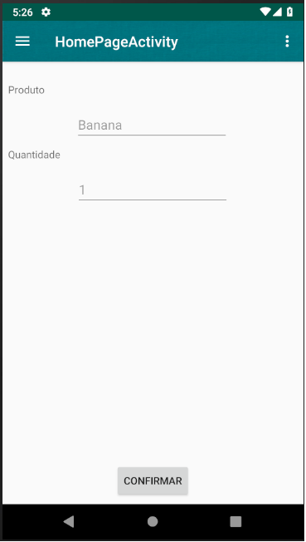
Aplicação – Lista de Compras

Slide 9
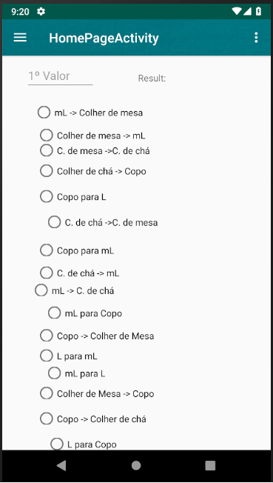
Aplicação - Conversor

Slide 10
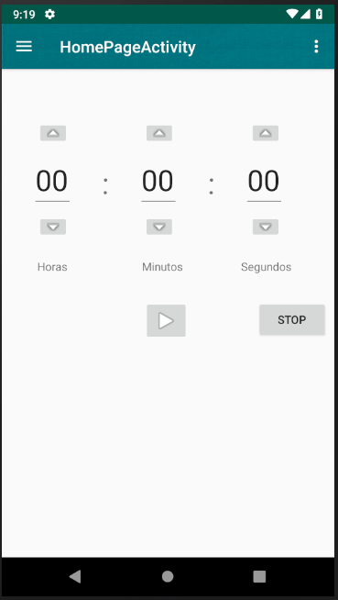
Aplicação - Temporizador

Slide 11
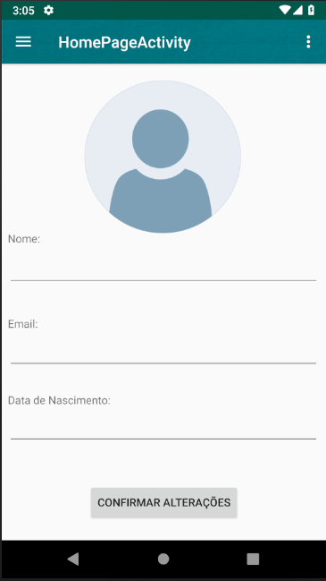
Aplicação - Perfil

Slide 12
DEMO

Slide 13
WEBSITE

